Slide 1




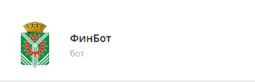
Финансовое управление администрации
Асбестовского муниципального округа Свердловской области
Конкурсный проект «ФинБот в Telegram»

Slide 2
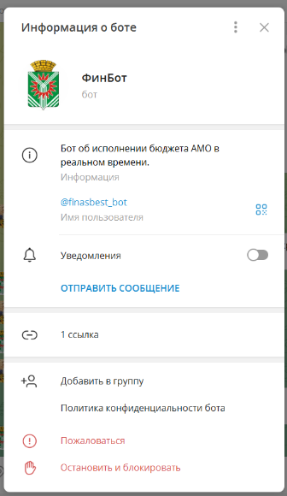


Конкурсный проект
«ФинБот в Telegram»
В целях повышения заинтересованности граждан в информации о бюджете, и вовлечению граждан в бюджетный процесс
с использованием современных технологий, Финансовым управлением администрации Асбестовского муниципального округа в мессенджере Telegram создан ФинБот, помогающий в режиме реального времени получить необходимую информацию о бюджете Асбестовского муниципального округа.
@finasbest_bot

Slide 3

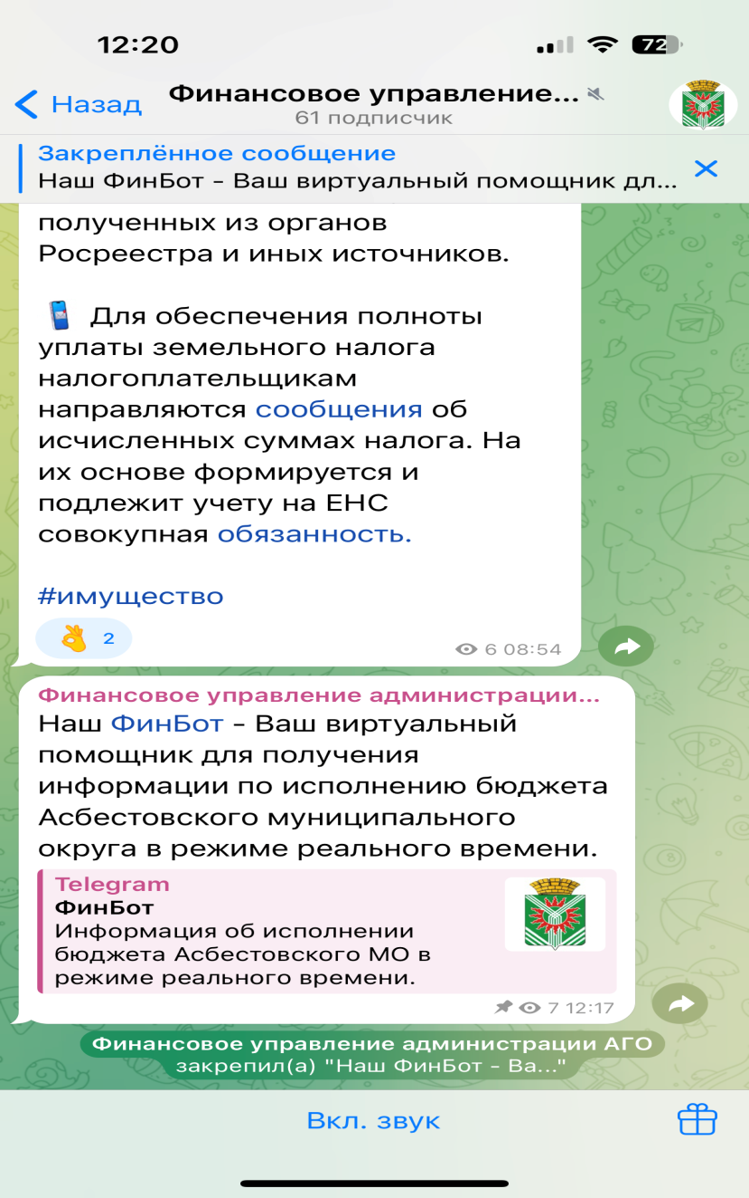

Конкурсный проект
«ФинБот в Telegram»

Slide 4
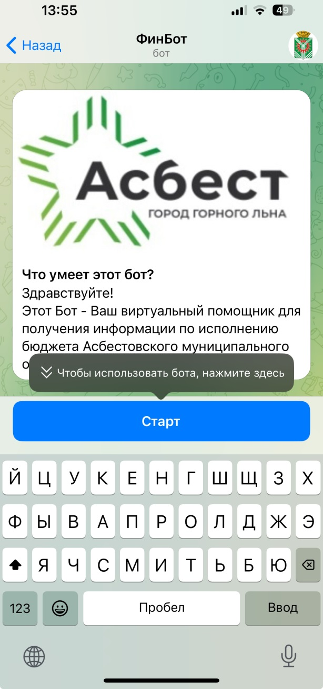
Конкурсный проект
«ФинБот в Telegram»
Для получения информации об исполнении бюджета Асбестовского муниципального округа в режиме реального времени необходимо войти
в мессенджер Telegram и найти по ссылке @finasbest_bot

Slide 5
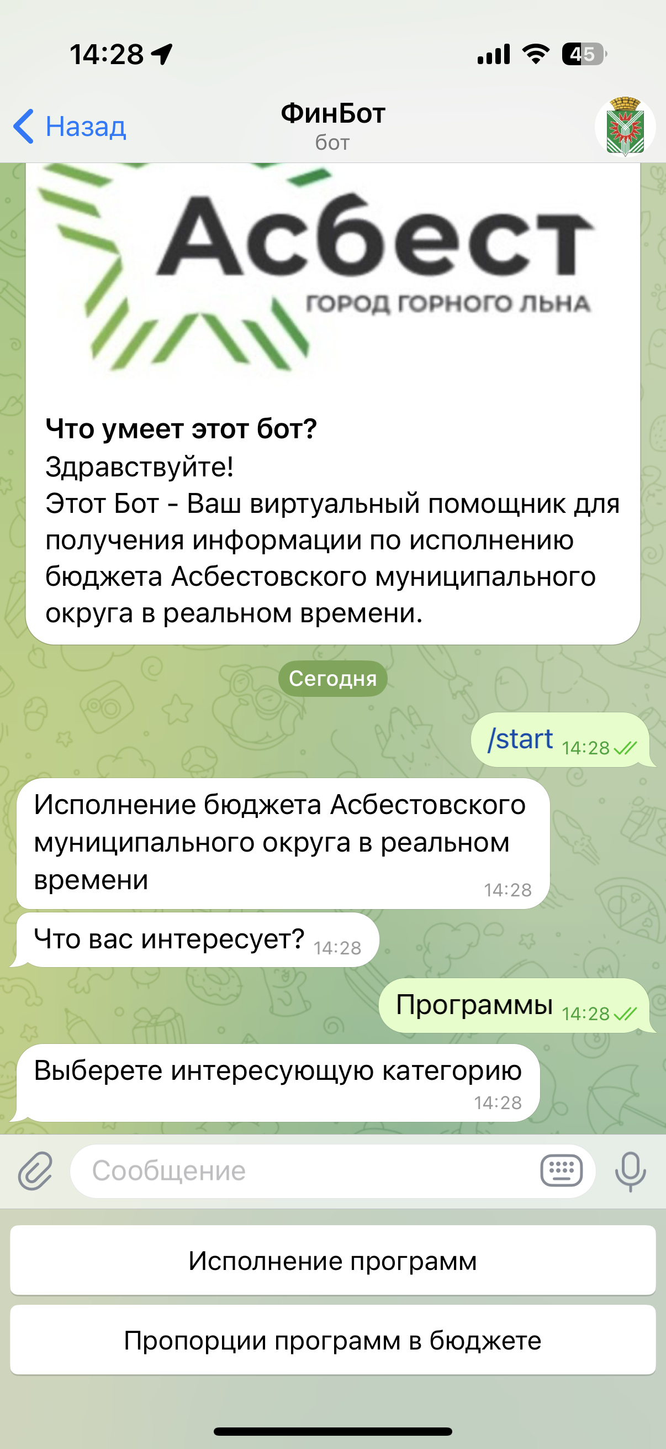
Конкурсный проект
«ФинБот в Telegram»
Для начала взаимодействия
с ФинБотом необходимо отправить сообщение, начинающееся с символа «/» или «/start»
В дальнейшем необходимо читать сообщения ФинБота и следовать инструкциям для выполнения нужных действий
Список доступных команд

Slide 6
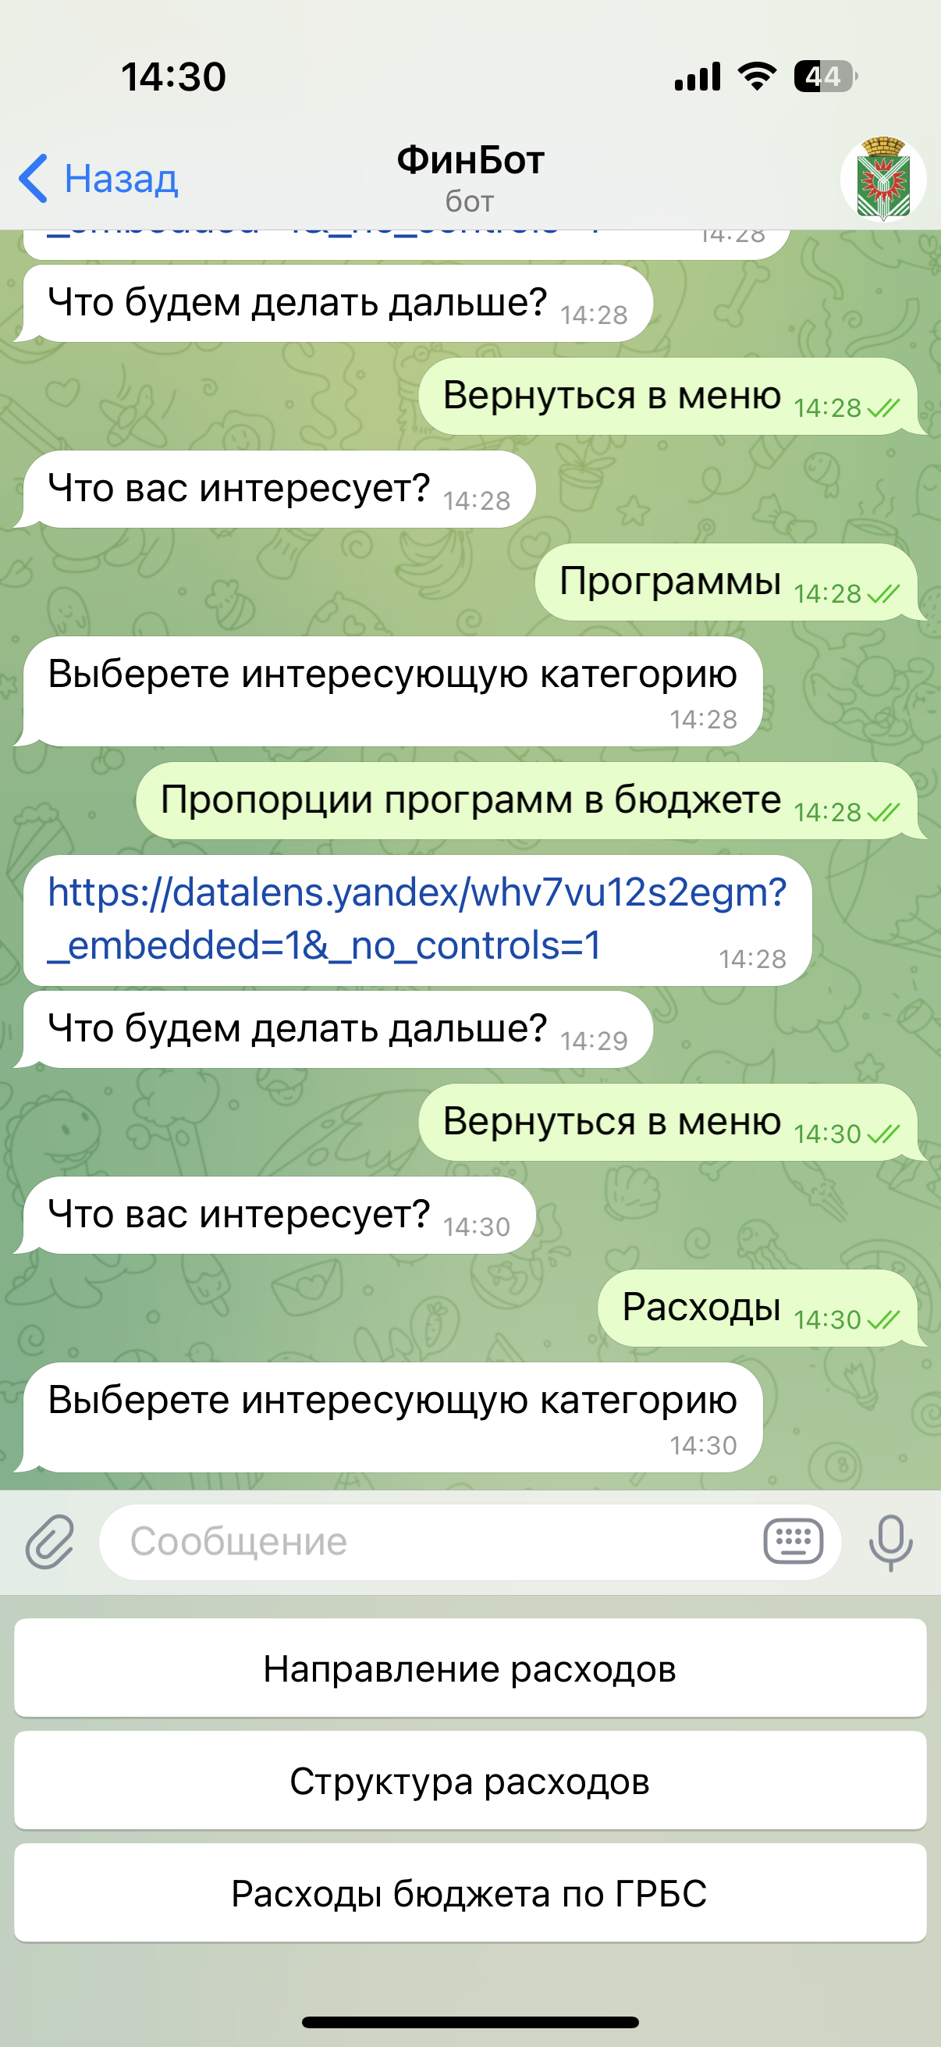
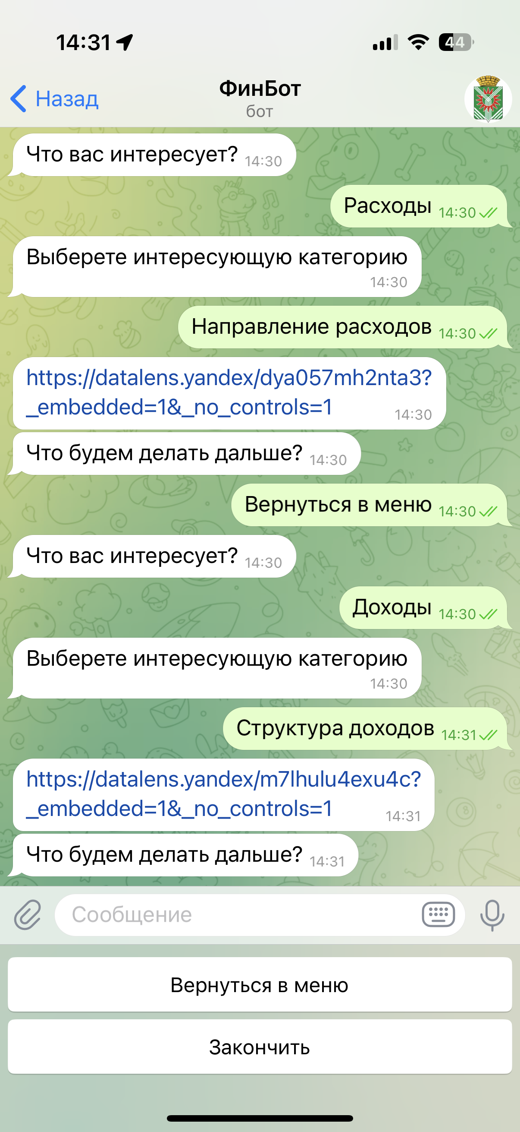
Конкурсный проект
«ФинБот в Telegram»
Используйте меню для навигации по функциям ФинБота и выбора нужных опций

Slide 7
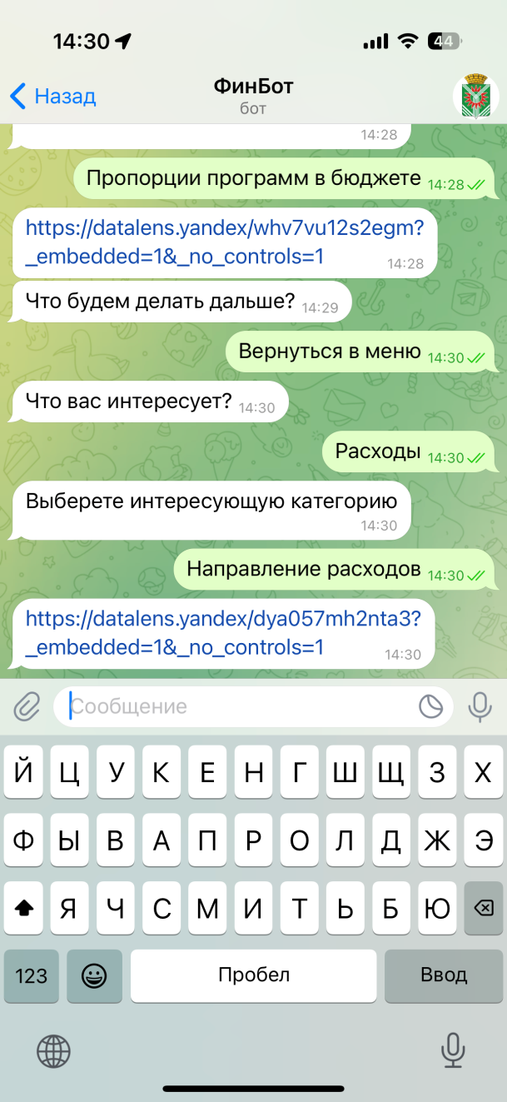
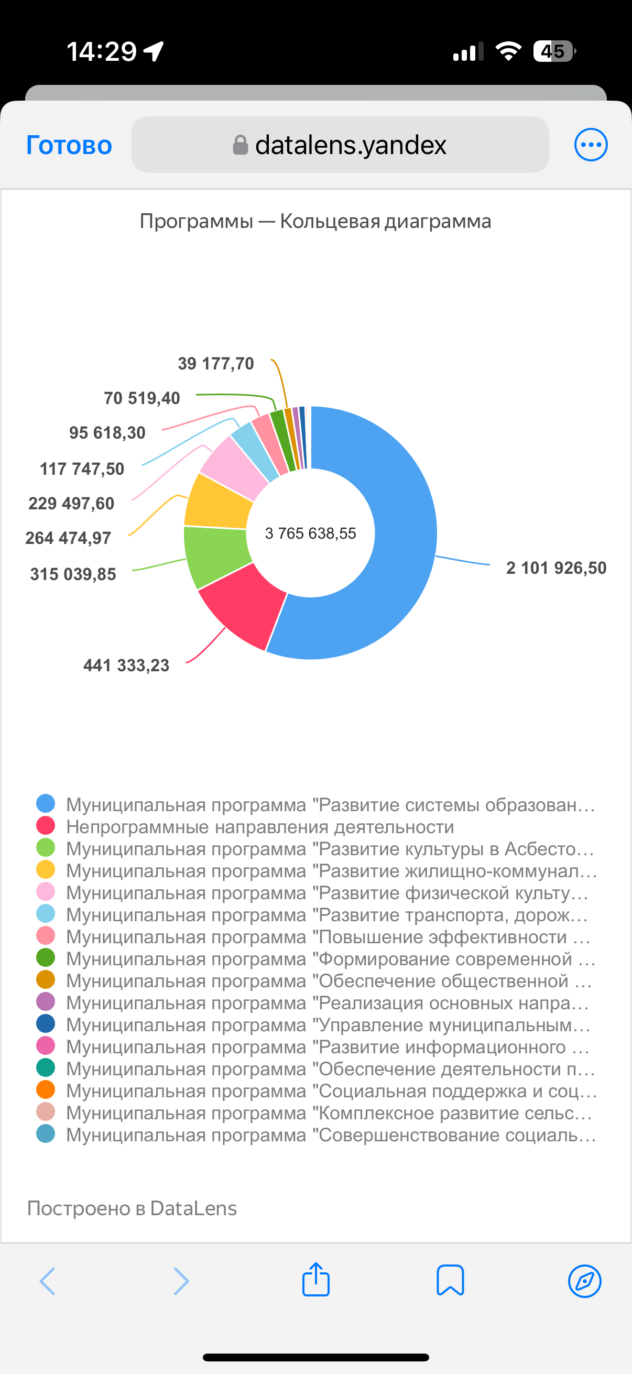
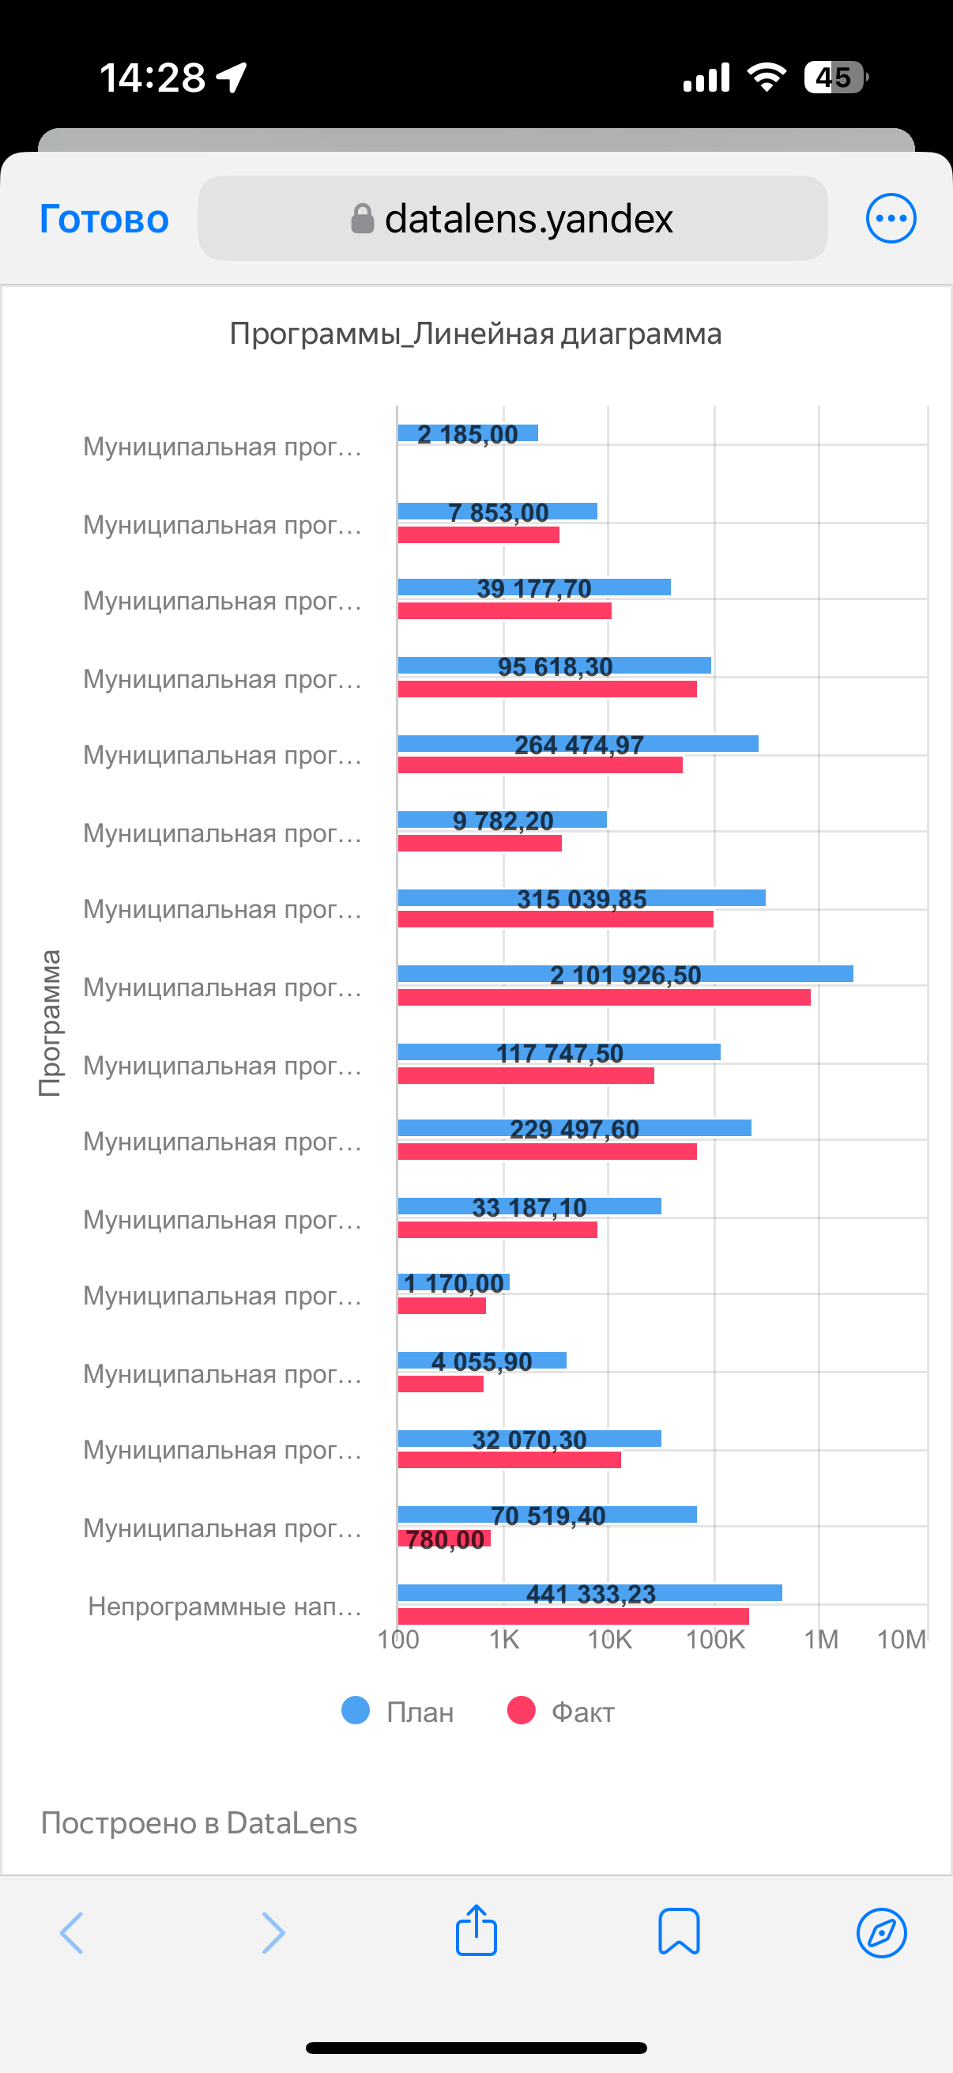
Конкурсный проект
«ФинБот в Telegram»
Для просмотра интересующей информации необходимо пройти по ссылке, указанной в ответе ФинБота
Готовый результат

Slide 8

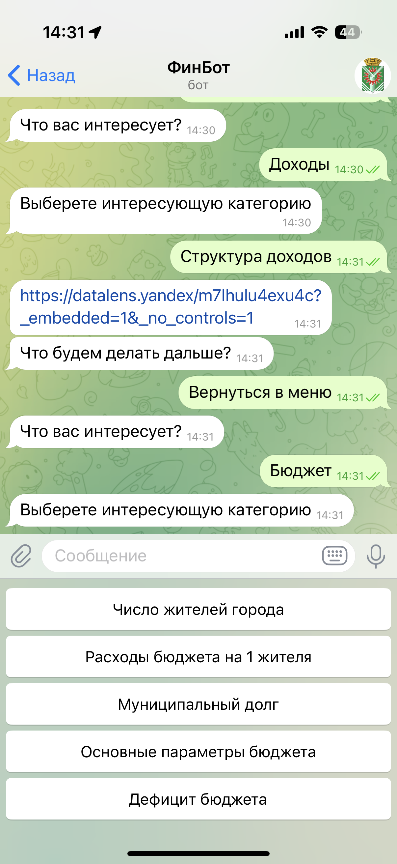
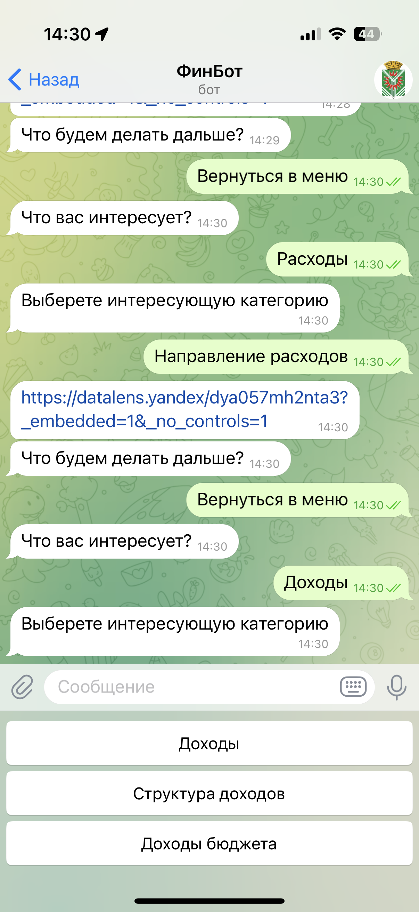
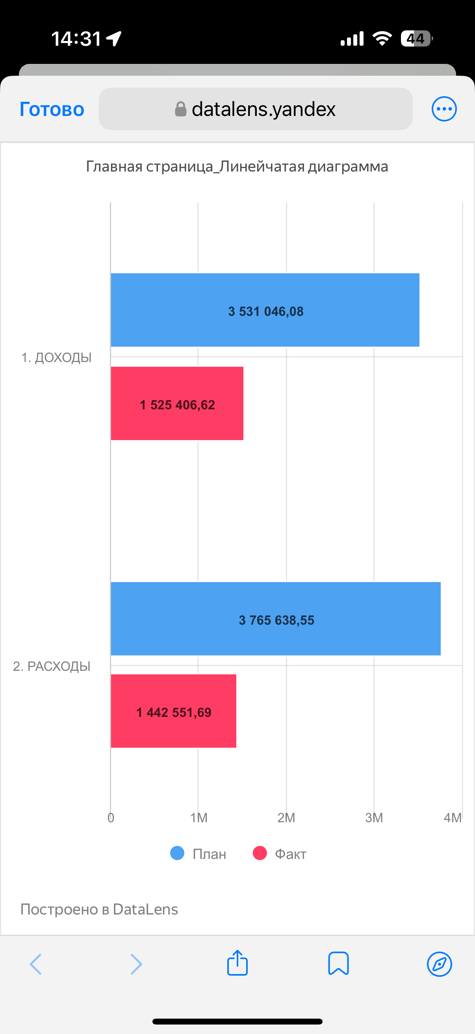
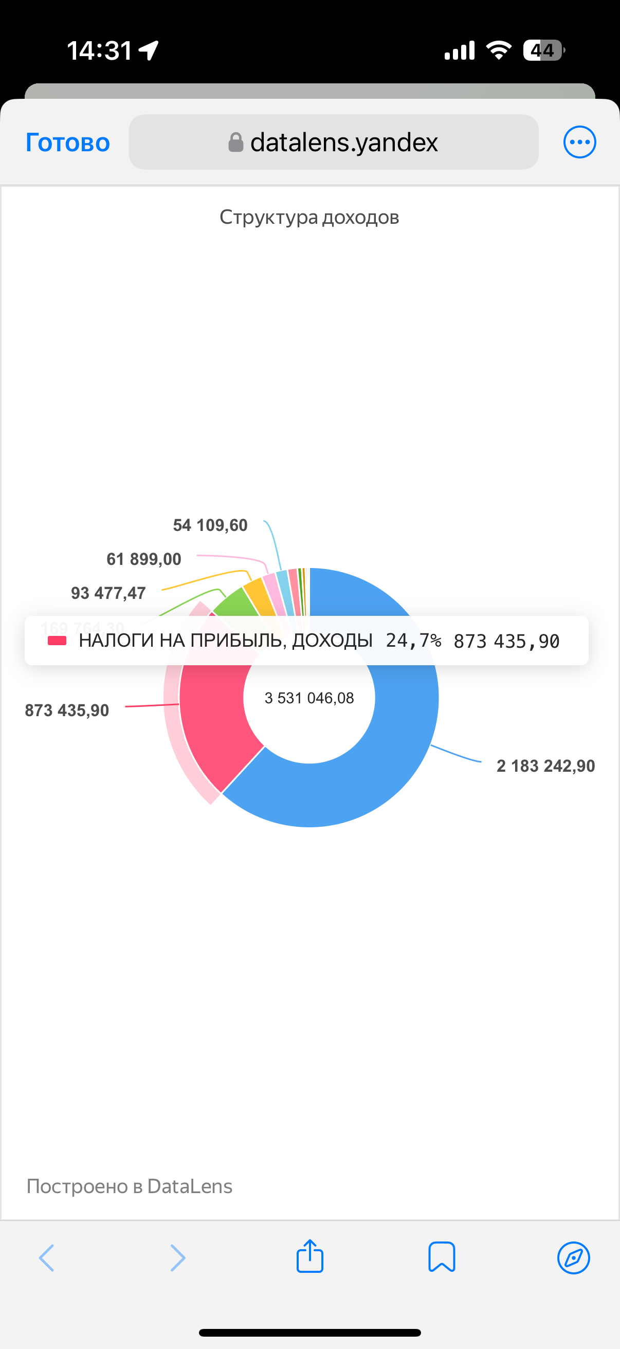
Конкурсный проект
«ФинБот в Telegram»
Функциональные возможности ФинБота

Slide 9

ПРИЯТНОГО ПОЛЬЗОВАНИЯ!
ФинБот в Telegram
создан специалистами
Финансового управления администрации
Асбестовского муниципального округа
г. Асбест, ул. Уральская, 73
Часы работы: пн.-чт. с 8.00 до 17.00,
пт. с 8.00 до 16.00,
перерыв с 12.30 до 13.18
Тел. (34365) 7-53-31; 7-71-31

